Slide 1

Trường đại học khoa học tư nhiên
CUỘC CÁCH MẠNG CÔNG NGHIỆP 4.0
MÔN HỌC: KỸ NĂNG SOẠNG THẢO BÁO CÁO
GVHD: NGUYỄN ĐỨC HUY
NHÓM 3:
ĐÀM VĂN NHANH 18600
KIỀU QUANG LÂM 18600352
TRƯƠNG HOÀNG QUÂN 18600221

Slide 2
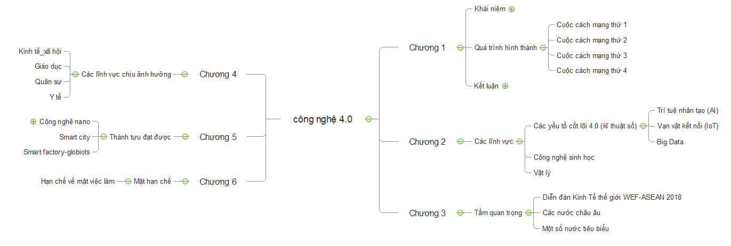
NỘI DUNG

Slide 3


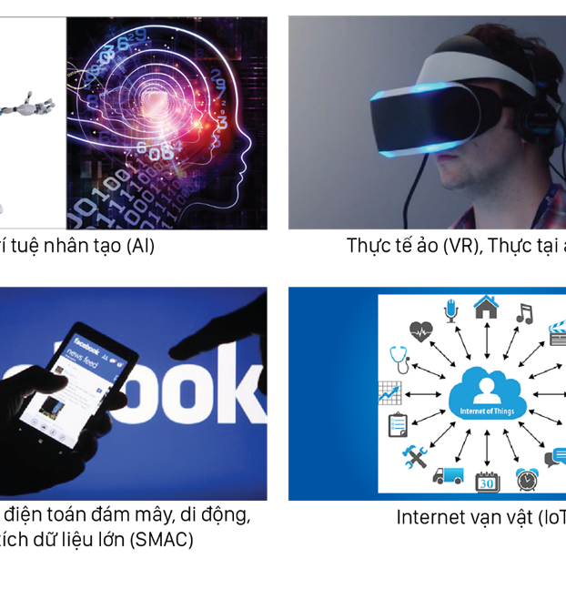
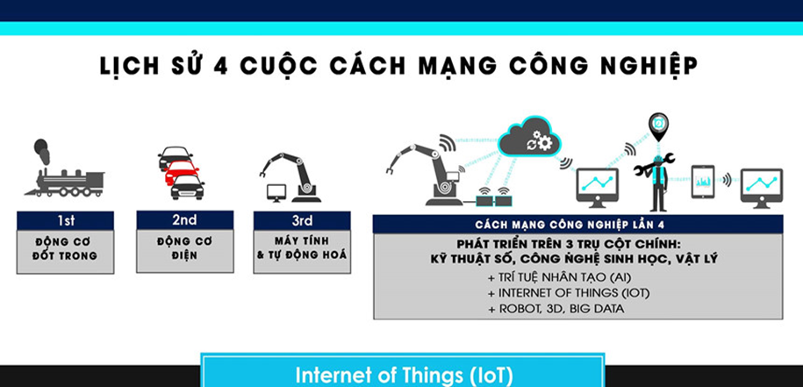
Chương 1: công nghệ 4.0 là gì?
Cách mạng Công nghiệp lần thứ tư (The Fourth Industrial Revolution là kỷ nguyên công nghiệp lớn lần thứ tư kể từ cuộc cách mạng công nghiệp lần đầu tiên từ thế kỷ XVIII. Cuộc cách mạng công nghiệp lần thứ tư có thể được mô tả như là sự ra đời của một loạt các công nghệ mới, kết hợp tất cả các kiến thức trong lĩnh vực vật lý, kỹ thuật số, sinh học và ảnh hưởng đến tất cả các lĩnh vực, nền kinh tế, các ngành kinh tế và ngành công nghiệp.

Slide 4
Các yếu tố cốt lỗi
Kĩ thuật số
Trí tuệ nhân tạo - AI
Vạn vật kết nối – IoT
Công nghệ sinh học
Công nghệ Nano
Y học
Vật lý
Công nghệ in 3D
robot
Dữ liệu lớn – Big Data

Slide 5
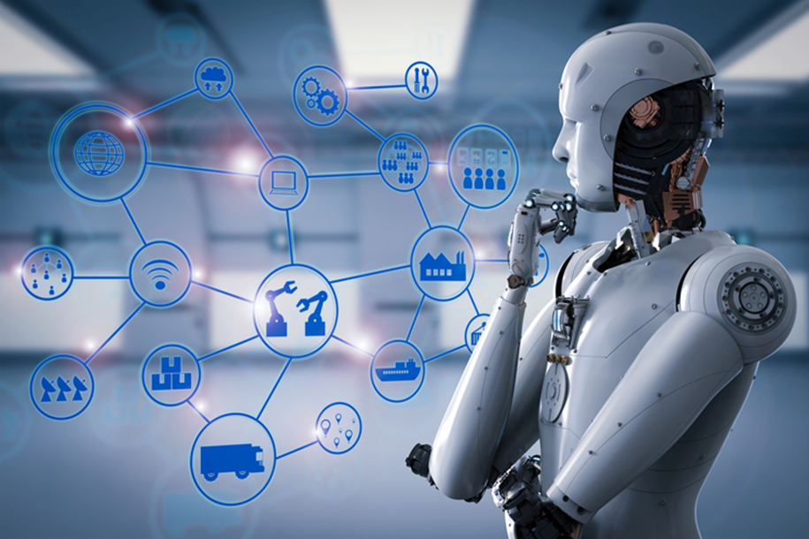
Kỹ thuậT số
Định nghĩa trí tuệ nhân tạo: (AI: Artificial Intelligence) có thể được định nghĩa như một ngành của khoa học máy tính liên quan đến việc tự động hóa các hành vi thông minh

Slide 6
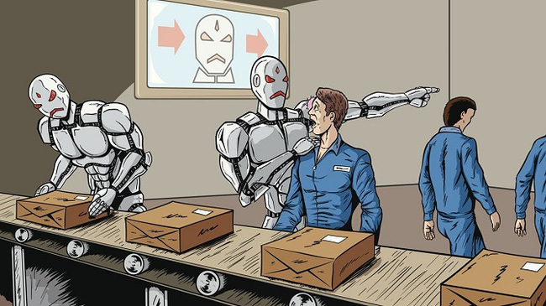

Trí tuệ nhân tạo liệu có tốt không?
Trường hợp 1
Trường hợp 2

Slide 7
công nghệ sinh học
Khái niêm
Công nghệ sinh học là sử dụng một bộ phận hay tế bào riêng của của cơ thể sinh vật vào việc khai thác sẩ phẩm của chúng.
Vd: công nghe nano, gen

Slide 8


Một số hình ảnh:

Slide 9
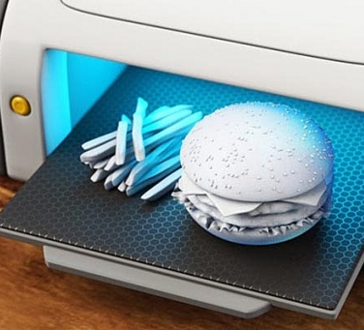
Vật lý
Trong lĩnh vực Vật lý với robot thế hệ mới, máy in 3D, xe tự lái, các vật liệu mới (graphene, skyrmions…)

Slide 10
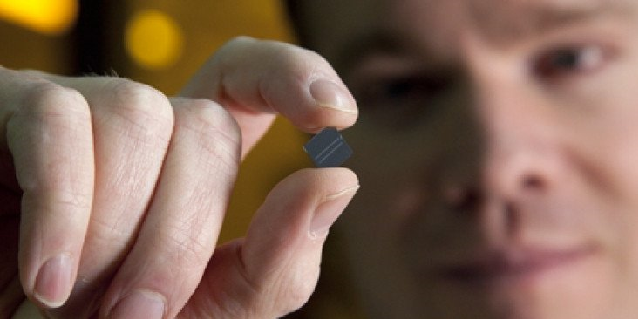
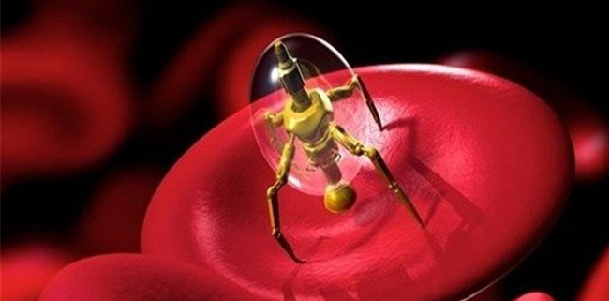

Thành tựu công nghệ 4.0
Công nghệ nano (tiếng anh: nanotechnology)
là nhánh công nghệ liên quan đến việc thiết kế, phân tích, chế tạo và ứng dụng các cấu trúc, thiết bị và hệ thống bằng việc điều khiển hình dáng, kích thước trên quy mô nanomet (nm, 1 nm = 10⁻⁹ m). Ranh giới giữa công nghệ nano và khoa học nano đôi khi không rõ ràng, tuy nhiên chúng đều có chung đối tượng là vật liệu nano.

Slide 11
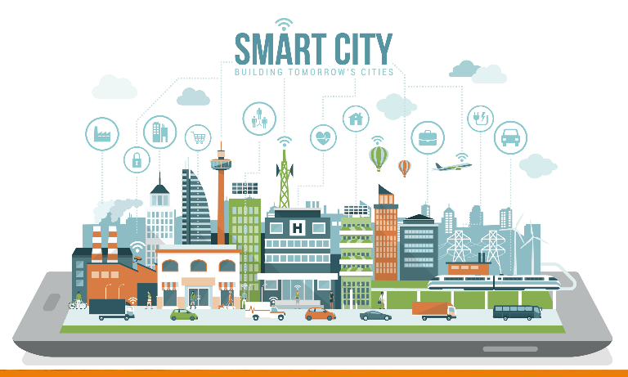

Thành tựu công nghệ 4.0
Smart City
Smart factory

Slide 12
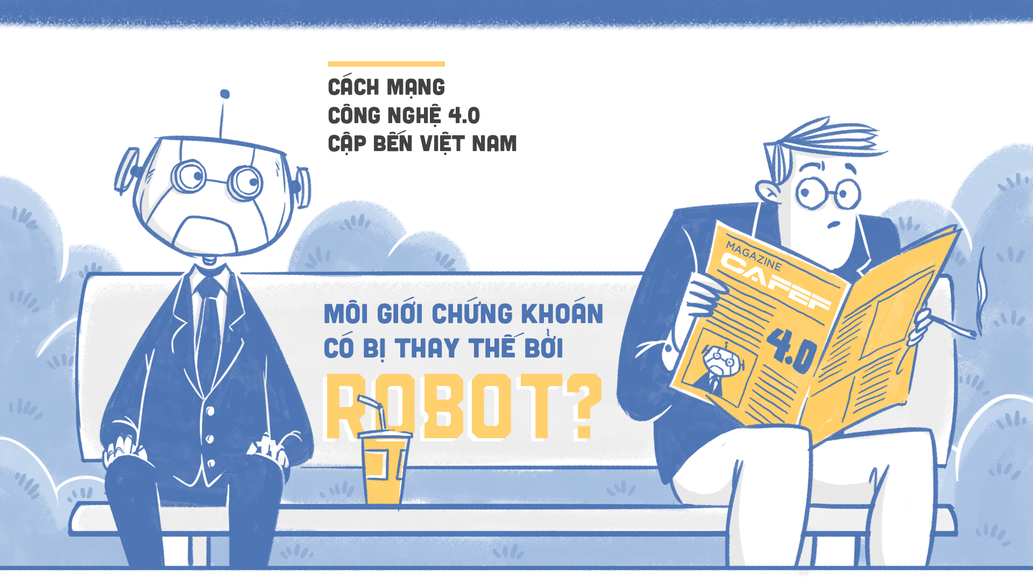
Hạn chế của cách mạng công nghệ 4.0
Theo các chuyên gia kinh tế, công nghiệp kỹ thuật số sẽ làm thay đổi bản chất của các công việc trong tương lai. Ảnh hưởng lớn nhất của cách mạng công nghiệp 4.0 không phải mất việc làm mà thay đổi về yêu cầu của công việc. Tự động hóa sẽ làm thay đổi những nội dung kỹ năng, thay đổi công nghệ dẫn đến phân cực thị trường lao động.

Slide 13


question and answer

Slide 14


